Slide 1
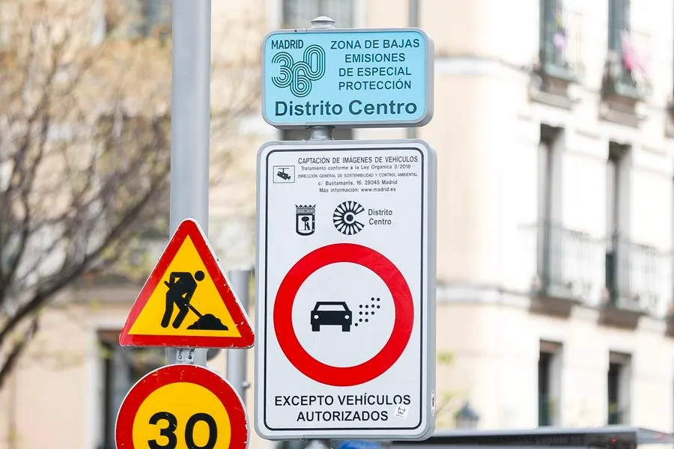

Slide 2
Product Backlog Lista viva de ítems priorizada
Planificación del sprint Selección de ítems Reunión con tutor
Desarrollo e integración Backend/Frontend Machine Learning Documentación
Revisión con tutor Demostración del incremento Reorientación del backlog

Slide 3
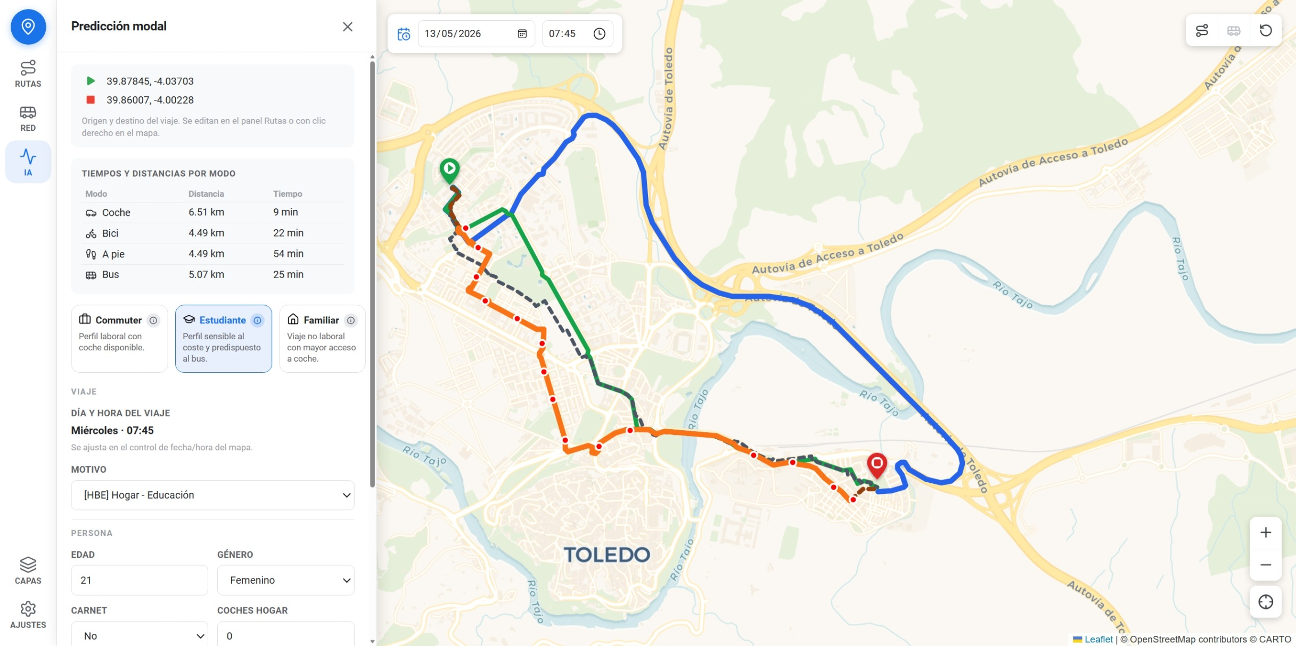

Slide 4

Cruce entre los ficheros del feed GTFS para resolver consultas
Feed GTFS
Bus Urbano Toledo
¿Qué líneas pasan por una parada?
stop_times.txt
trips.txt
stops.txt
routes.txt
stop_id
trip_id
stop_id
arrival_time
departure_time
stop_sequence
trip_id
trip_id
route_id
service_id
shape_id
route_id
stop_id
stop_name
lat/lon
1..N
N..1
N..1
route_id
route_short_name
route_color
N:1
Horarios
service_id
¿Cuál es el horario de una ruta para una fecha concreta?
calendar_dates.txt
service_id
date
exception_type
shapes.txt
agency.txt
Filtro por fecha
Geometría del trazado
Información del operador

Slide 5













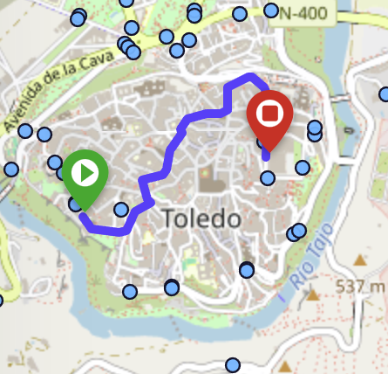
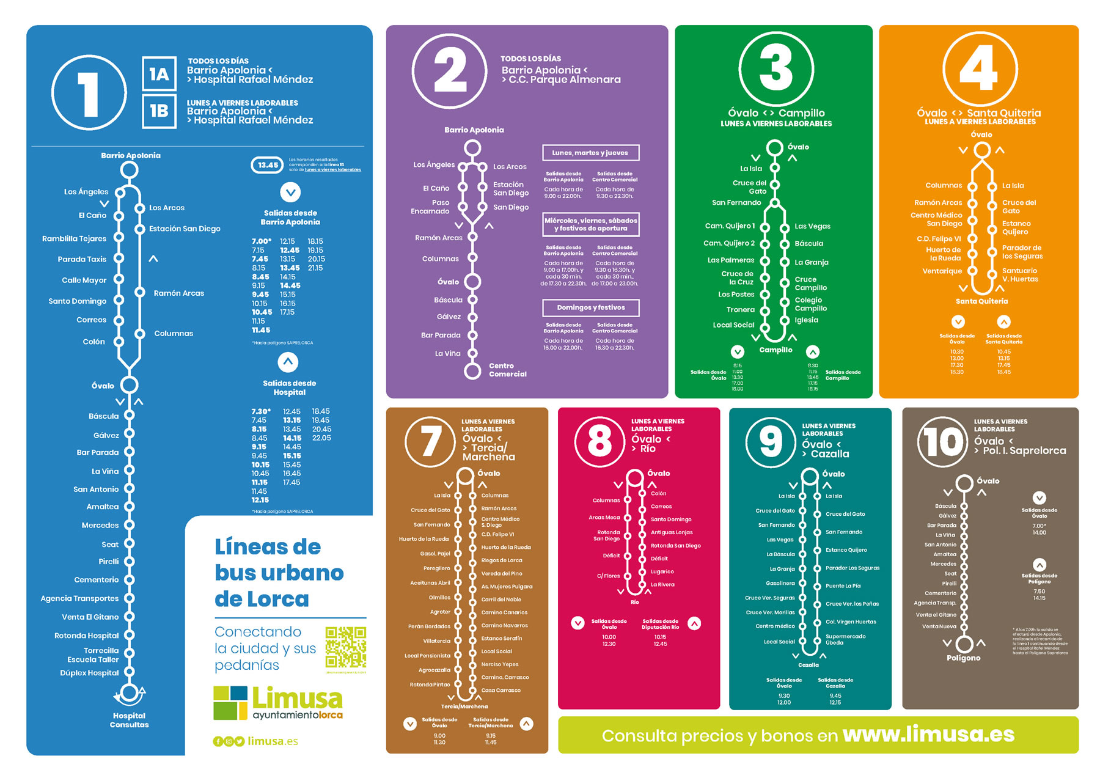






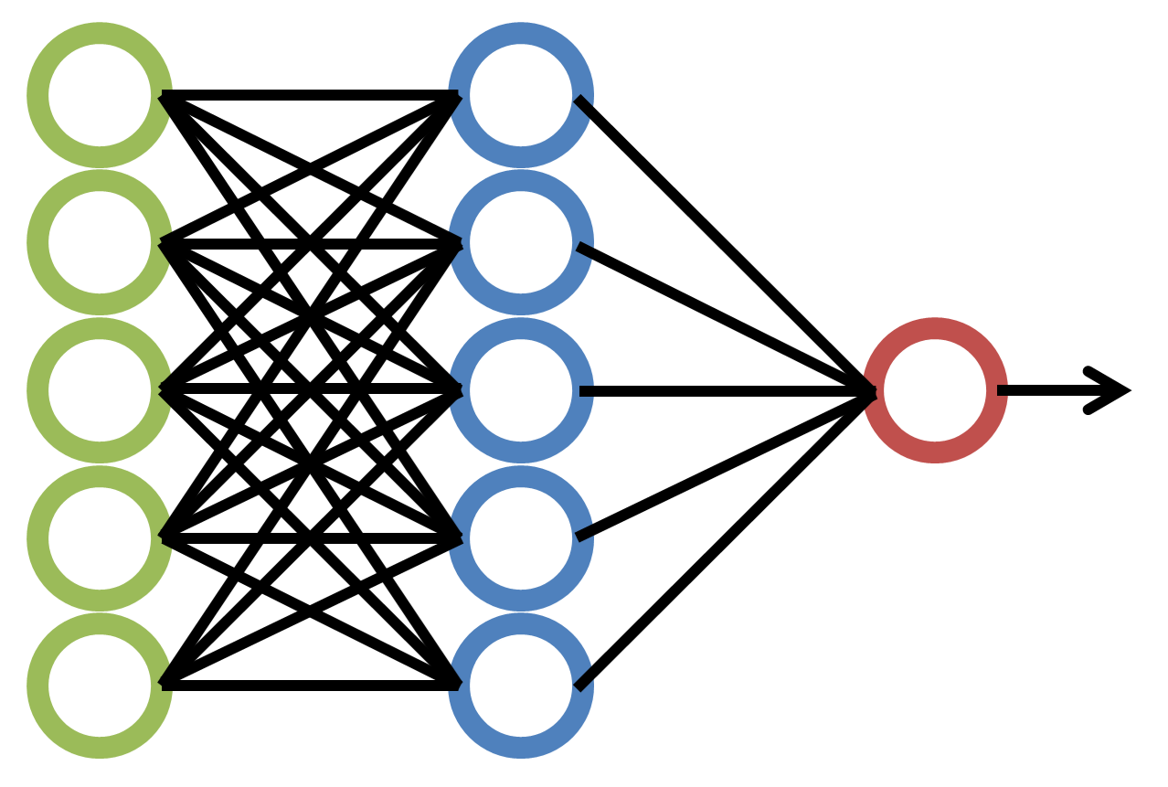


Arquitectura del Simulador de Movilidad Urbana
docker-compose
Fuentes de datos
frontend
backend
Castilla-La Mancha
:5173
:8000
osrm-car
:5000
Usuario
osrm-bike
osrm-backend
CLM.osm.pbf
:5001
:latest
osrm-extract (×3)
/api/osrm
osrm-foot
Grafos OSRM
car / bike / foot
:5002
/api/otp
otp
OpenTripPlanner
graph.obj
:8080
OTP
Multimodal Trip Planning
OTP build
Feed GTFS
stops.txt · routes.txt · trips.txt
/api/gtfs
Descargar GTFS
Bus Urbano Toledo
/api/lpmc
/predict
Dataset LPMC Hillel et al. 2018 – Londres
DNN

Slide 6


Pipeline de Inferencia de Elección Modal
lat long
backend
:8000
Origen
/api/lpmc/predict
/api/lpmc/compare
Destino
lat long
Para un modelo en concreto
Compara los tres modelos
age gender
license
purpose
…
asyncio.gather
(concurrencia)
Perfil Usuario
osrm-car
osrm-bike
osrm-foot
otp
:5000
:5001
:5002
:8080
lpmc_inference.py
build_route_features
distance
dur_driving
dur_cycling
dur_walking
legs OTP
build_feature_frame
Response
Agregación de variables sociodemográficas
One-Hot Encoding
Conversión de unidades
Predicted Mode
StandardScaler .transform
dur_pt_access
dur_pt_bus
dur_pt_rail
dur_pt_int_waiting
dur_pt_int_walking
pt_n_interchanges
Solo columnas continuas
DNN
Confidence

Slide 7
Pipeline de preprocesado OSRM por perfil de transporte
osrm/osrm-backend:latest
osrm-car
osrm-bike
osrm-foot
:5000
:5001
:5002
osrm-extract
Aplica reglas de movilidad del perfil:
Vías accesibles
Velocidades por tipo
Restricciones de giro
osrm-partition
Divide el grafo en celdas jerárquicas
Multi-Level Dijkstra (MLD)
osrm-customize
Asigna pesos finales a cada arista sobre la estructura de celdas MLD
Grafos OSRM preprocesados
clm.osrm
partition
cells
cell_metrics
...(+15)
osrm-routed
Lee los artefactos preprocesados y despliega una API HTTP de rutas.
osrm-routed
--algorithm mld :5000
osrm-extract
–p car.lua
osrm-partition
OTP
osrm-clm/car
osrm-customize
osrm-extract
–p bicycle.lua
osrm-routed
--algorithm mld :5001
osrm-partition
osrm-customize
osrm-clm/bike
Castilla-La Mancha
CLM.osm.pbf
98 MB
osrm-extract
–p foot.lua
osrm-routed
--algorithm mld :5002
osrm-partition
osrm-customize
osrm-clm/foot
clm.osrm Grafo principal
clm.osrm.partition Partición jerárquica
clm.osrm.cells Celdas MLD
clm.osrm.cell_metrics Pesos por celda

